Slide 1


Slide 2
Personas, em Desenvolvimento de SW
Prof. Dr.,Me. Aurélio José Vitorino
2024

Slide 3

Para que seu software seja o mais adequado, você precisa saber o mais o máximo possível quais as necessidades do seu usuario.
Você não pode mais gastar tempo e recursos desenvolvendo funcionalidades no seu software para um público geral, que muitas vezes não vão nem estar interessados nas soluções que você tem a oferecer.
É por isso torna-se vital conhecer o conceito de personas.

Slide 4
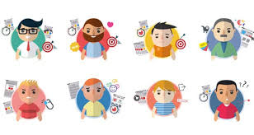
Definindo Persona
No contexto de Engenharia de Software, persona é uma técnica usada para aproximar os idealizadores de um sistema de seus usuários finais.
A técnica de personas propõe representar papéis de uma forma mais humana por meio de nomes e de uma breve descrição.
“Mariana: Estudante do segundo ano de Sistemas de Informação, 20 anos, cursa normalmente cinco disciplinas em cada semestre. Usa a biblioteca para estudar e para acessar os principais livros dessas disciplinas. Durante as férias, gosta de realizar empréstimos de livros de literatura.”
https://engsoftmoderna.info/faq/requisitos-faq.html

Slide 5
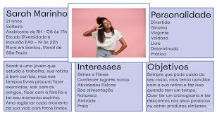
Definindo Persona
Uma persona é um usuário fictício e hipotético. A descrição de uma persona é também acompanhada de uma foto. Normalmente, define-se um número pequeno de personas para um sistema.
Por exemplo, menos de cinco ou seis personas. E então as histórias de usuários são pensadas e escritas para cada uma das personas definidas.

Slide 6
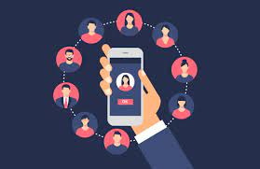
Definindo Personas
Para definição das personas podem ser realizadas pesquisas com os potenciais usuários do sistema, por exemplo, por meio de questionários.
Além de perguntas tradicionais (nome, sexo, idade, etc.) é importante que esses questionários revelem também os hábitos e comportamentos dos usuários, principalmente aqueles relacionados com o sistema que se pretende implementar.
A partir das respostas dos questionários, deve-se agrupar usuários semelhantes e então criar uma persona para cada grupo.
https://aconcaia.com/blog/descubra-a-importancia-das-personas-para-sua-empresa-de-software

Slide 7
É Persona ou Público-alvo?
O público-alvo diz respeito ao grupo de pessoas para quem você se destina a vender algo: é uma parcela mais generalizada de pessoas que consomem o seu produto.
A persona é a representação específica do cliente ideal, sem pensar no marco dos consumidores e definindo hábitos e características únicas de uma pessoa real.

Slide 8
Persona Prós
Descrição vívida e altamente memorável do usuário sendo considerada no processo de desenvolvimento.
São fáceis de entender e simplificam a comunicação entre a equipe de desenvolvimento e a tomada de decisão em relação ao design do produto.
Podem ser apresentadas em diversas maneiras, não necessitam de ferramentas complexas.
Leva a noção de quem é o usuário para membros da equipe que não tem contato com ele.
https://retraining.inf.ufsc.br/guia/app/classificacoes/tecnicas-de-elicitacao-de-requisitos/entidades/tecnicas-de-elicitacao-de-requisitos-personas

Slide 9
Persona Contra
Deve ser realizada uma pesquisa prévia para entender os perfis de usuário.
Não será útil se for construída com base em achismos.
Um projeto pode ter vários usuários muito diferentes e isso pode aumentar a complexidade da definição das personas.
https://retraining.inf.ufsc.br/guia/app/classificacoes/tecnicas-de-elicitacao-de-requisitos/entidades/tecnicas-de-elicitacao-de-requisitos-personas

Slide 10
Quando Usar uma Persona?
As personas desempenham um papel crucial para garantir que o usuário permaneça na vanguarda durante os estágios de design, desenvolvimento e manutenção (Allen e Chudley, 2012).
Seu maior valor está na presença desde os estágios iniciais, seja para criar um novo produto ou serviço, implementar um redesenho, introduzir novos recursos ou estabelecer uma nova identidade de marca.
A criação de entregáveis, como mapas do site, diagramas de processo e wireframes de página, é guiada por cenários de persona e suas experiências de interação desejadas com o site (Mulder e Yaar, 2006).
https://brasil.uxdesign.cc/ux-baseado-em-fatos-personas-f78e71f09a84

Slide 11
Tipos de Persona
Os principais tipos de persona são:
Buyer persona: este é o tipo mais comum de persona e é a representação do cliente ideal de um negócio, feita a partir da análise de dados e informações do público-alvo;
Brand persona: esta persona reúne características do consumidor ideal da empresa, mas seu foco é ser a representação da personalidade da marca. Ela ajuda a orientar os valores da empresa e como eles serão transmitidos em todos os seus canais de comunicação, humanizando a interação com os clientes;
User persona: é a persona mais utilizada para o desenvolvimento de aplicativos e softwares que serão usados pelos clientes, além de servir como referência para o planejamento de suporte a dúvidas.
Website persona: é a persona que representa o visitante do site da empresa e identifica seu comportamento na interação com as páginas. Ela ajuda a determinar possíveis mudanças de arquitetura, design e conteúdo.
https://www.zendesk.com.br/blog/criacao-de-persona/

Slide 12
Como os Desenvolvedores Podem Usar a Persona?
As personas podem ser usadas de várias maneiras no processo de desenvolvimento:
1. Definição de requisitos: As personas podem ser usadas para ajudar a definir os requisitos do produto. Por exemplo, quais funcionalidades a persona precisará? Que problemas ela está tentando resolver?
2. Design de interface: As personas podem ser usadas para informar o design da interface do usuário. Por exemplo, como a persona interagiria com o produto? Que tipo de interface seria mais intuitiva para ela?
3. Teste de usabilidade: As personas podem ser usadas para guiar testes de usabilidade, ajudando a equipe a entender como os usuários reais interagiriam com o produto.

Slide 13
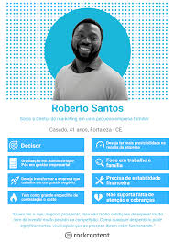
Como Criar um Persona?
A criação da persona é um processo. Não dá para simplesmente sair descrevendo alguém que você acha que representa seus clientes. Também não dá para cair na objeção de “eu já conheço os meus clientes”, pois as nossas percepções podem nos enganar.
Coletar os dados de clientes;
Realizar perguntas a esses clientes;
Analisar os dados coletados;
Estruturar a persona;
Compartilhar a persona com a equipe.

Slide 14
Exemplo de Uma Persona
Você está desenvolvendo um aplicativo de entrega de alimentos. Uma das suas personas pode ser "Maria, a Profissional Ocupada". Maria tem 30 anos, trabalha em tempo integral e muitas vezes não tem tempo para preparar o jantar. Ela valoriza a conveniência e está disposta a pagar um pouco mais por isso.
Esta persona ajuda a orientar muitas decisões de desenvolvimento. Por exemplo, você pode concluir que o aplicativo precisa ter um processo de checkout rápido e fácil, opções para programar entregas com antecedência, e a possibilidade de salvar pratos favoritos para pedidos rápidos no futuro.

Slide 15


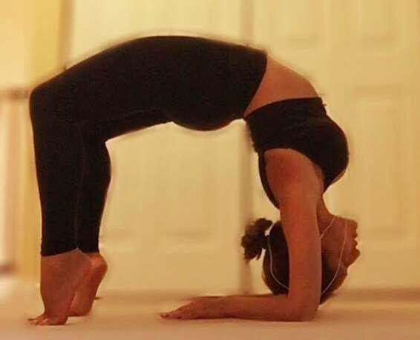











































Esse exemplo que persona para a criação de um blog que visa divulgar o serviço de uma nutricionista especializada em nutrição vegana que atende em SP.

Slide 16

Blog de Conteúdo vegano: Receitas, Dicas de Restaurantes Veganos
Dicas de produtos veganos no supermercado
Social Media com conteúdo, reposta no Face dos Conteúdos do Blog
Receitas nos Insta e dicas de restaurantes veganos, e de produtos e marcas veganas no supermercado. Discas e review de maquiagens veganas
Landing Pages com e-books e cadastro
Planejar presença em eventos veganos, de Yoga e outros semelhantes
Email Marketing
Automação / Funil de Vendas
Nutrição dos leads, nutrir com conteúdo nas redes e blogs

Slide 17


Vamos Praticar?
Observando a demanda do cliente Porto. Exercite com seu time quais Personas seriam necessárias pensar?

Slide 18



